Slide 1
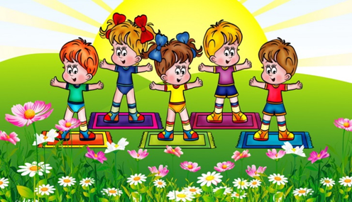
Формы работы по оздоровлению детей в МАДОУ ЦРР д/с №2 Г.Шебекино
Воспитатель Северинова М.Б.
Notes:
У ребенка очень высока двигательная и двигательно-речевая активность, которая в дошкольном возрасте дополняется познавательной активностью. Двигательная активность – необходимое условие, определяющее здоровье, физическую и умственную работоспособность, творческое долголетие человека. Двигательная активность – это естественная потребность в движении, удовлетворение которой является важнейшим условием формирования основных структур и функций организма. Двигательная активность оказывает многостороннее оздоровительное влияние на организм ребенка: развивает мышечную и центральную нервные системы, опорно-двигательный аппарат, обеспечивает усвоение ребенком доступных его возрасту движений, укрепляет потребность в движениях. Регулярная физическая активность приводит к повышенному снабжению кислородом жизненно важных органов, предупреждает риск сердечно-сосудистых заболеваний и мышечной слабости, стимулирует здоровый образ жизни.

Slide 2
в детском саду - создание благоприятных условий для полноценного проживания ребенком дошкольного детства.
Notes:
У ребенка очень высока двигательная и двигательно-речевая активность, которая в дошкольном возрасте дополняется познавательной активностью. Двигательная активность – необходимое условие, определяющее здоровье, физическую и умственную работоспособность, творческое долголетие человека. Двигательная активность – это естественная потребность в движении, удовлетворение которой является важнейшим условием формирования основных структур и функций организма. Двигательная активность оказывает многостороннее оздоровительное влияние на организм ребенка: развивает мышечную и центральную нервные системы, опорно-двигательный аппарат, обеспечивает усвоение ребенком доступных его возрасту движений, укрепляет потребность в движениях. Регулярная физическая активность приводит к повышенному снабжению кислородом жизненно важных органов, предупреждает риск сердечно-сосудистых заболеваний и мышечной слабости, стимулирует здоровый образ жизни.

Slide 3
Notes:
У ребенка очень высока двигательная и двигательно-речевая активность, которая в дошкольном возрасте дополняется познавательной активностью. Двигательная активность – необходимое условие, определяющее здоровье, физическую и умственную работоспособность, творческое долголетие человека. Двигательная активность – это естественная потребность в движении, удовлетворение которой является важнейшим условием формирования основных структур и функций организма. Двигательная активность оказывает многостороннее оздоровительное влияние на организм ребенка: развивает мышечную и центральную нервные системы, опорно-двигательный аппарат, обеспечивает усвоение ребенком доступных его возрасту движений, укрепляет потребность в движениях. Регулярная физическая активность приводит к повышенному снабжению кислородом жизненно важных органов, предупреждает риск сердечно-сосудистых заболеваний и мышечной слабости, стимулирует здоровый образ жизни.

Slide 6
Прививаем культурно- гигиенические навыки

Slide 7
Утренняя гимнастика

Slide 11
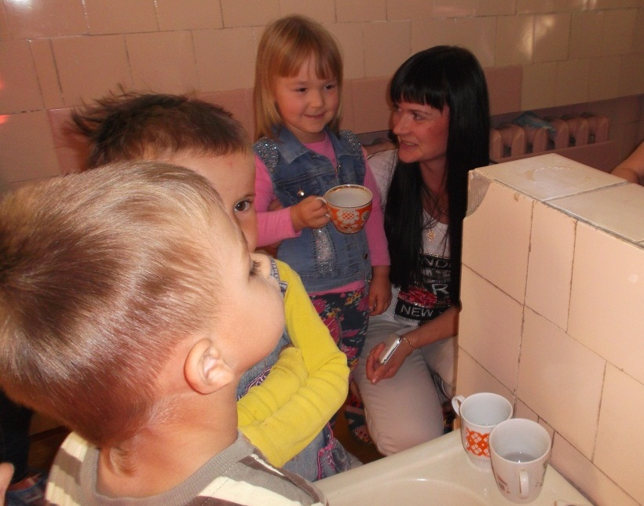
Солевое полоскание

Slide 12
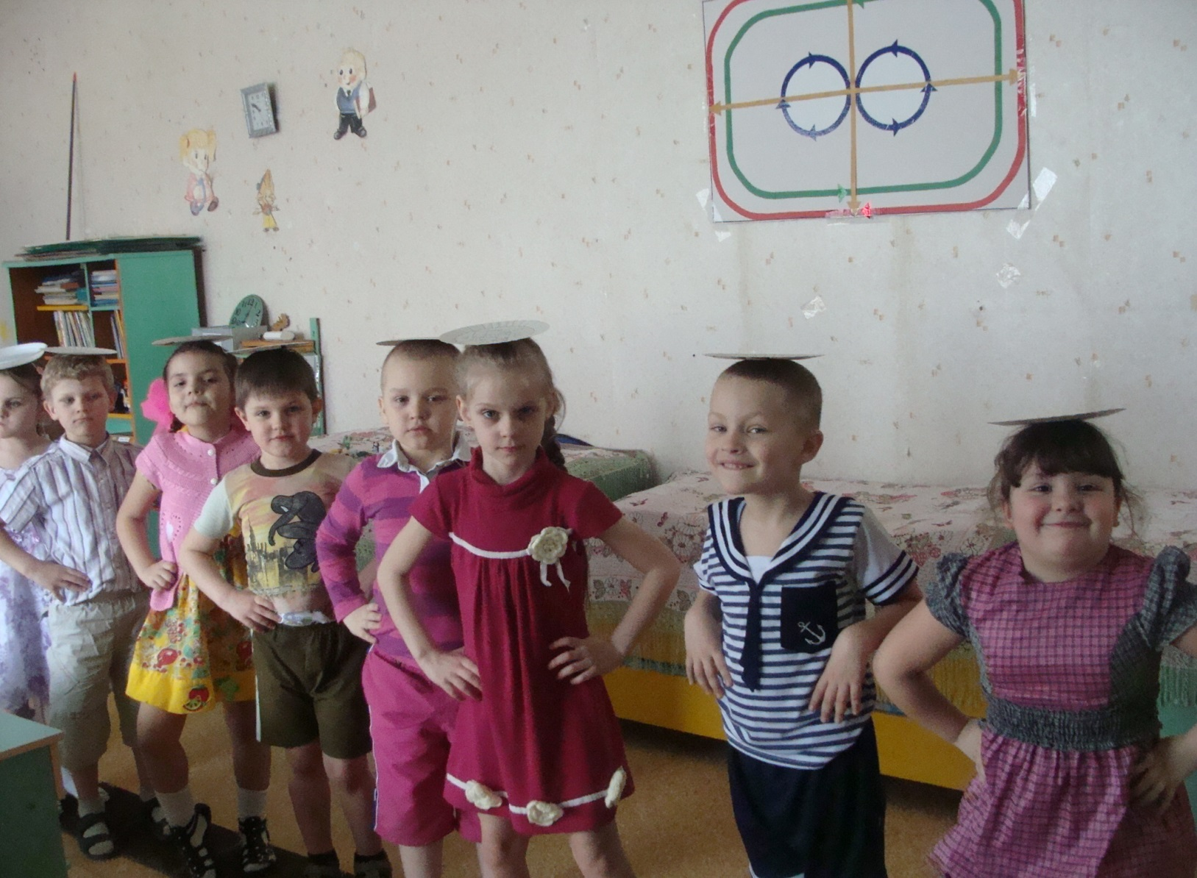
Используем методику Базарного

Slide 14
Нам интересны пальчиковые игры и гимнастики

Slide 18
Физкультура на улице

Slide 20
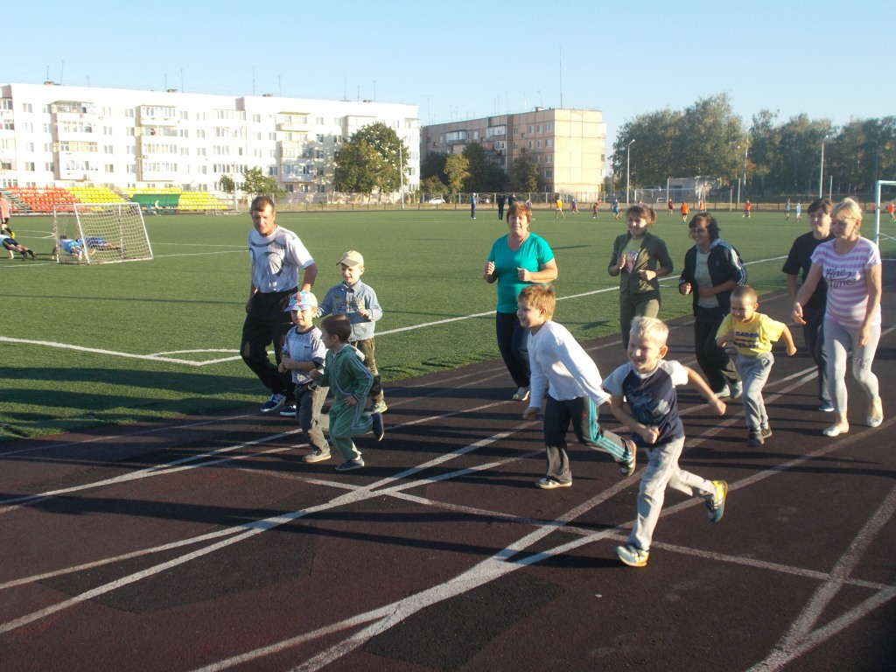

Slide 21
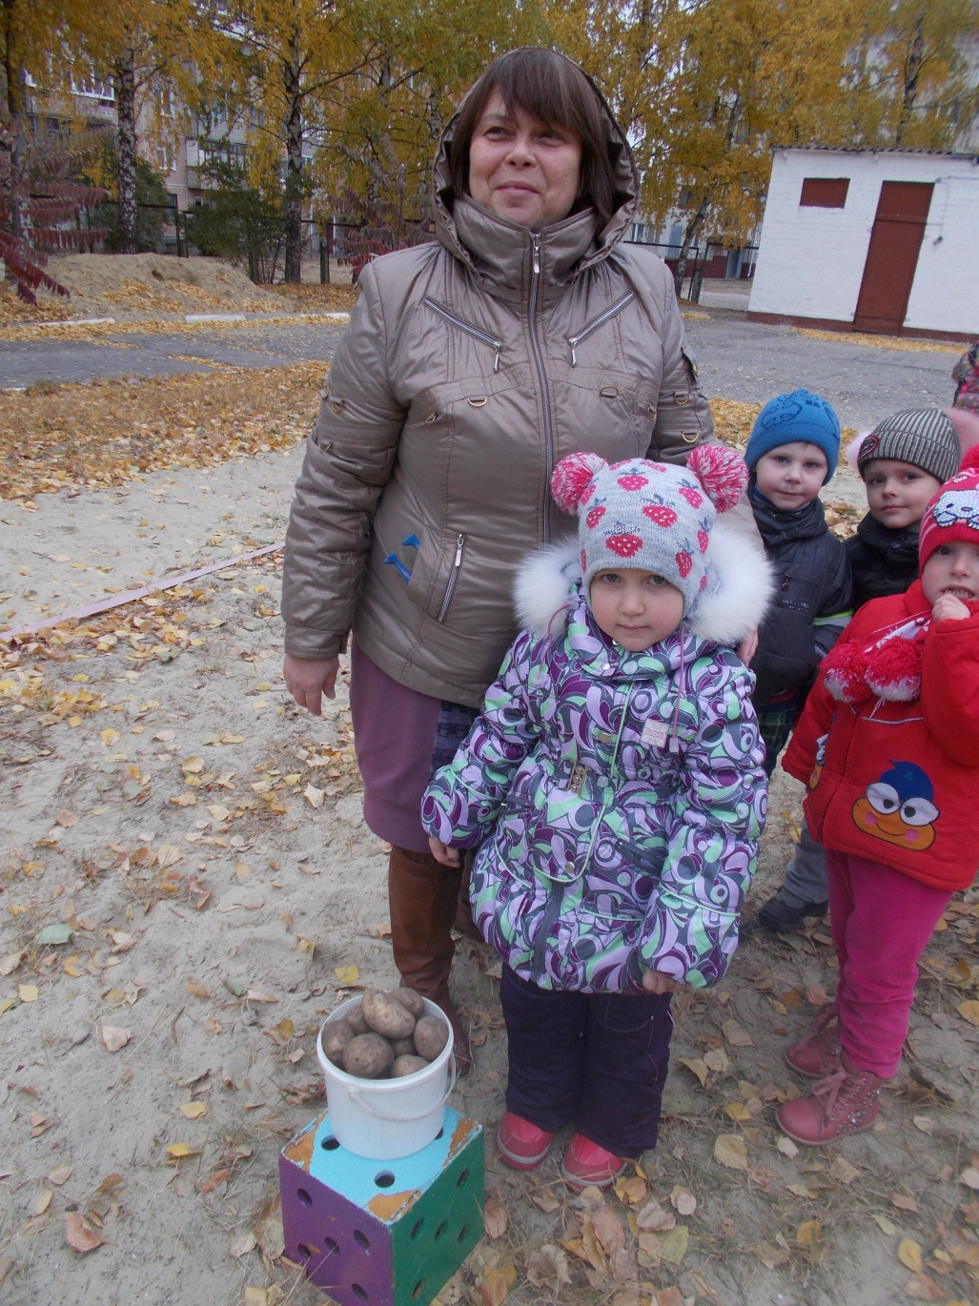
Подвижные игры

Slide 22
И кушаем мы с аппетитом

